Slide 1
Výběr prvků pomocí Töpferova zákona
Cvičení 3.1
Z8155 podzim ‘11

Slide 2
Úkol
Výchozí mapa:
1:200 000 (ArcČR 500)
vrstvy kraje, obce a sidlap.
Vytvořte mapu 1:1 000 000
sídla bodovými značkami.
odstupňujte velikosti značek podle počtu obyv.

Slide 3
Výběr do výchozího měřítka
Proč ArcČR 500 je najednou 1:200 000?
Změna účelu =>
Kvalitativní × kvantitativní generalizace
Všechna sídla
Viz Lauermann, TK I., kap. 4.12

Slide 4
Výběr sídel
Všechna sídla od 1:200 000 (ArcČR?)
Zaplnění mapy + názvy < 15 %
Hustota sídel 200/dm² (max. 300/dm²)
Digitální raději 150 – 200
Značka musí být větší než obrys
TK 6.3

Slide 5
Postup
Vytvořit centroidy z obcí
Porovnat hodnoty zaplnění za celou ČR a jednotlivé kraje
Shloučit obce dle jednotlivých krajů
TZ pro ČR i kraje – kolik obcí zbude?
Které obce vybrat?
TK 6.3...
Ty největší

Slide 6
Zjednodušování křivek a hranic polygonů
Cvičení 3.2
Z8155 podzim ‘11

Slide 7
Úkol
Výchozí mapa:
1:200 000 (ArcČR 500)
vrstvy kraje, obce, sidlap, silnice, železnice
Vytvořte mapu 1:1 000 000

Slide 8
Postup
1. Generalizace „do pův. měřítka“
Výběr, TZ
Kraj - nelze zrušit hranici
Převedení na planární graf
Min. déka hrany při vektorizaci 0,33 – 0,5 mm
2. Výběr
3. Zjednodušení
4. Shlazení
5. Kontrola

Slide 9
2. Výběr
Hranice nelze vybírat
Silnice
Do 1:200 000 vše, pak dle druhu a důležitosti komunikace, TZ, výběr dle atributů
Křižovatky a výjezdy musí zůstat na místě
Napojení sídel
Železnice
Skoro všechny do 1:200 000, u topo i 1:100 000.
Dle významu
Vodní toky – viz později

Slide 10
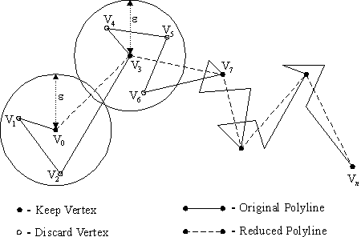
3. Zjednodušování křivek
Redukce vertexů
Kritérium vyřazení: blízkost vertexů
Sloučení do jednoho (klastrování)
Brute-force O(n)

Slide 11
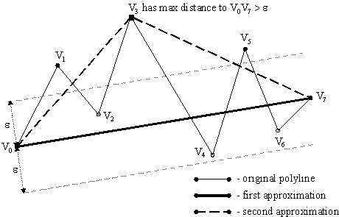
3. Zjednodušování křivek
Douglasův-Peuckerův algoritmus
Redukce počtu vertexů v křivce
Kritérium vyřazení: Blízkost vertexu k hraně segmentu

Slide 12
3. Zjednodušování křivek
Douglas-Peucker
Postup:
1. Hrubý odhad zjednodušené křivky – hrana spojující první a poslední vrchol (extrémní vrcholy)
2. Pokud všechny vertexy mezi nimi spadají do pásma vyřazení, jsou vyřazeny
3. Pokud ne, nalezne se z nich nejvzdálenější vertex a hrana spojující první a prostřední vrchol se rozdělí a vede přes tento vertex.
4. Postup se opakuje na jednotlivé vzniklé segmenty do té doby, dokud podmínka v bodu 2 není splněna.

Slide 13
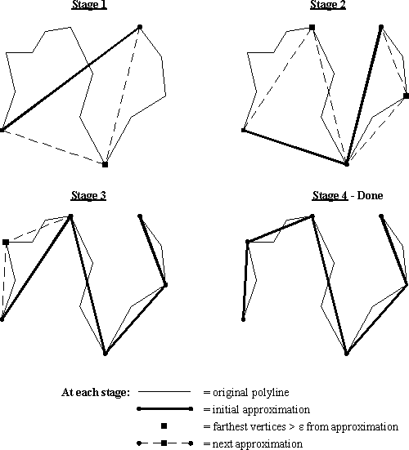
3. Zjednodušování křivek - DP

Slide 14
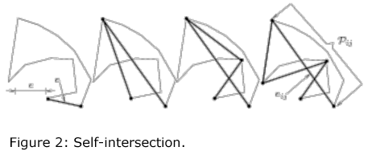
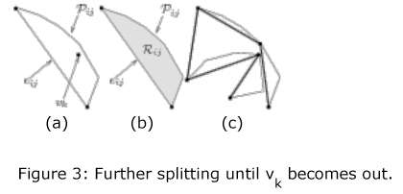
3. Zjednodušování křivek
Douglas-Peucker
Výpočetně náročnější
O_{max}(nm), O_{exp}(n log m)
Ostré výstupky („spikes“)
Topologicky problematický

Slide 15
Zjednodušování křivek (OpenJump)
Postup
Převod na planární graf
Překryv hranic, problém s orientací křivek...
Nejsou zachovány atributy
Tools ➔ Edit Geometry ➔ Convert ➔ Planar Graph...
 Edge
Tools ➔ Edit Geometry ➔ Node-Lines
Zjednodušení

Slide 16
Zjednodušování křivek (OpenJump)
Implementace Douglas-Peuckera
Plugins ➔ Map Generalization ➔ Not Scale Dependent Algorithms ➔ Lines ➔ LineSimplifyJTS15...
Tools ➔ Generalization ➔ Symplify(JTS15...)
Tools ➔ Analysis ➔ Geometry Functions  Symplify (D-P), (Topology)
Parametr: Polovina šířky signatury linie (v jednotkách modelu)
Velikost souboru po provedení?

Slide 17
4. Shlazování linií (OpenJump)
Plugins ➔ Map Generalization ➔ Not Scale Dependent Lines ➔ Line Smoothing...
Parametr: polovina šířky singnatury linie
Parametr: Segments používat jen pro člověkem vytvořené objekty
Problematické
Náročné
Zacyklení
Jak se změní velikost souboru?

Slide 18
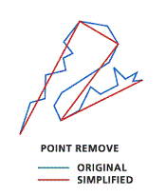
3 .Zjednodušování křivek (ArcMap)
Toolbox ➔ Cartography tools ➔ Generalization ➔ Simplify Line
Point Remove (D-P)
Parametr: polovina šířky linie
Komprese dat či malé zjednodušení
Nezachovává stranovou topologii

Slide 19
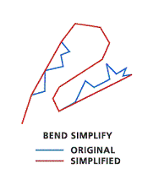
3 .Zjednodušování křivek (ArcMap)
Bend Simplify
Parametr šířky linie (není zcela jasné kolik, je třeba zkoušet
Linie jako série oblouků
Lepší, hladší výsledky

Slide 20
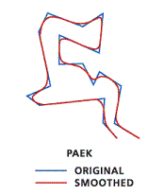
4. Shlazování linií (ArcMap)
ToolBox ➔ Cartography tools ➔ Generalization ➔ Smooth Line
PAEK
Parametr: ?
Raději začínat s menším
Vážený průměr všech bodů linie, polynomy 2. stupně
Zvyšuje počet vertexů

Slide 21
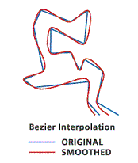
4. Shlazování linií (ArcMap)
Bezier Interpolation
Parametr: Není
Beziérovy křivky
Zvětší velikost souboru i 4x
Topologicky problematický
Raději nepoužívat

Slide 22
Agregace polygonů
Cvičení 4.1
Z8155 podzim ‘11

Slide 23
Agregace polygonů (OpenJump)
Nepravidelné polygony
Buffer +, buffer – (OpenJumpu agregace moc nejde)
Lesy pro mil. Automapu,
Generalizace do výchozího měřítka (plan. graf, zjednod. linie)
buffer +, PlugIns ➔ Not Scale Dependent ➔ Polygon ➔ Merge Polygons, buffer -
Parametr: 2 mm² v jednotkách modelu
Vybrat v tabulce – nelze použít algoritmus na budovy
zjednodušit, JTS, následně zhladit
Některé malé polygony jsou součástí velkých multipolygonů – proto nezmizely. Musíme dodělat ručně.
kontrola podle Topfera
Myš v sýru ne

Slide 24
Agregace polygonů (ArcMap)
Aggregate Polygons
Parametr: Min. vzdálenost mezi objekty, min. plošky.
Nikdy nedojde k agregaci 2 částí multi-objektu
Nezachovává atributy
Simplify Polygon
totéž co linie, umí vypustit malé plošky, zachovat přiléhající hranice
Pokud nejsou polygony souvislé, hlídáme min. vzdálenost

Slide 25
Agregace polygonů (ArcMap)
Dissolve
sloučí na základě atributů
Převádí se jen určené atributy – lze udělat jejich sumu, průměr apod.
Eliminate polygon
sloučí se sousedním polygonem o nejdelší společné hranici/o největší ploše.
Atributy zůstanou, jen zmizí řádek eliminovaného polygonu.

Slide 26
Generalizace vodních toků
Cvičení 4.2
Z8155 podzim ‘11

Slide 27
Generalizace vodních toků
Prakticky obtížné
Postup
Převést na výchozí měřítko
Bude se výsledném měřítku kreslit dvoulinkou?
Jestli ne, tak převést na jednolinku.
Kolik zbyde? Odstranit všechny toky pod 1 cm(?) na mapě.
Ty co zůstanou, musí být zobrazeny od pramene!
Zkontrolovat, jestli to neublížilo vodní síti.
Zjednodušit a zhladit. Případně opravit ručně.

Slide 28
Vodní tok jednočaře či dvoučaře?
Papírová mapa viz TK s. 257, tab. 17
Digitální:
Dvoučaře o světlosti 0,5 mm (1 mm celkem)
Měřítko (1: tis.) | 25 | 50 | 100 | 200 | 500 | 1000
Dvoučaře >= [m] | 6 | 12 | 25 | 50 | 125 | 250
Půdorysem >= [m] | 25 | 50 | 100 | 200 | 500 | 1000

Slide 29
Výběr toků
Strahlerovo schéma
Tok nižšího řádu má přednost před vyšším.
Cenzální výběr
0,5 – 1 mm v mapě
Vod. plocha min. 1 – 2 mm²

Slide 30
Zjednodušení vodních toků (OJ)
DP - se zachováním topologie a shlazení.
Shlazení moc nefunguje.
ISA algoritmus
nepotřebuje zhlazení ale tvoří topologické chyby
Jestliže nejde uložit do SHP z důvodu různých geometrií:
tlačítko Edit-Extract Layers by Geometry Type
Jestliže ani to nejde, tak musíme ručně vybírat v tabulce a ručně editovat.
Jsou-li linie příliš blízko:
Scale Dependent ➔ Lines ➔ Displace Lines

Slide 31
Generalizace reliéfu – topomapy
viz Veverka – velmi systematická práce – více než toky
Postup:
generalizace orografického schématu s ohledem na měřítko
vykreslení úseků hlavních vrstevnic v místech hřbetnic údolnic a spádnic
vyznačení vrcholů vyvýšenin a sedel
dokreslení hlavních vrstevnic na ucelený průběh
doplnění ostatních vrstevnic a dalších prvků výškopisu

Slide 32
Generalizace reliéfu - geomapy
barevná hypsometrie:
nejběžnější stupnice (Sydow) na všeobecně geografických mapách.
modrozelená – zelená (nížiny) – žlutozelená-žlutá-žlutohnědá-oražovohnědá-hnědá (hory)-hnědočervená

Slide 33
Generalizace reliéfu - geomapy
Na mapách s různými typy povrchu (od nížin až po vrchoviny) lze použít i vrstevnice místo hypsometrie, ale nesmí mít jednotné intervaly.
Interval vrstevnic pro mapu = Měřítkové číslo/5000
výběr vrstevnic
zjednodušení?
na vrstevnici by měly zůstat body, které se nemění – jsou styčnými body mezi novou a původní vrstevic

Slide 34
Generalizace reliéfu
Zásady
Vrcholy se mohou sloučit jen když jsou v jednom hřebeni. Sopky se sjednocovat nesmí.
Když je vypouštěn oblouk, který ve vrstevnici ukazuje existenci údolí, musí se vypustit i ve všech sousedních vrstevnicích (v celém údolí).

Slide 35
Test
Za 14 dnů (8. 11.)
Konflikty
Zaplnění
Zákon odmocniny
Zjednodušování hran a linií
Generalizace a agregace
Body, linie, polygony (geogr. prvky)
Douglas – Peuckerův algoritmus

